Slide 1
- couleurs
- pays
Français
- drapeaux
Notes:
Geografía española: Spanish geography
In this lesson pupils will learn to understand and describe the locations of some of the key towns/cities in Spain, how to ask where something is.and what something is called.

Slide 2
Nous allons…
apprendre 5 pays
réviser les couleurs
décrire des drapeaux

Slide 3
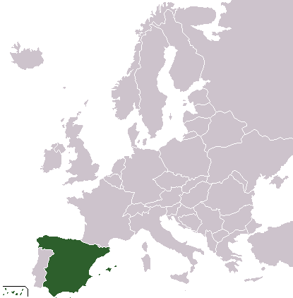
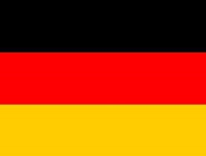
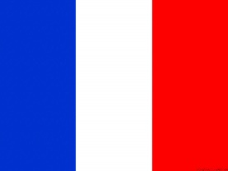
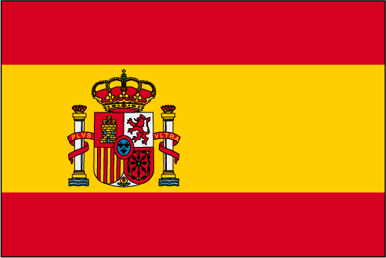
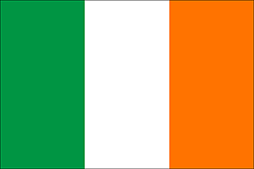
C’est quel numéro le pays?
L’Angleterre est numéro…
2
L’Angleterre
3
L’Allemagne
4
La France
1
2
3
5
L’Espagne
4
1
L’Irlande
5
Notes:
C’est quel numéro le pays? = Which number is the country? Teachers should ask the question and give pupils time in pairs to look at the flags and the spelling (pronouncing the countries aloud) to work out which numbers matches each country. L’Angleterre est numéro…… = England is number … The answers are revealed on mouse clicks starting with England and working down to Ireland. Pupils should be able to answer with the French numbers, and hopefully full sentences ‘L’Angleterre est numéro deux’ etc.

Slide 4
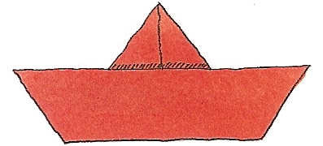
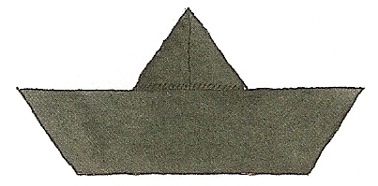
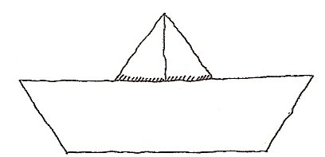
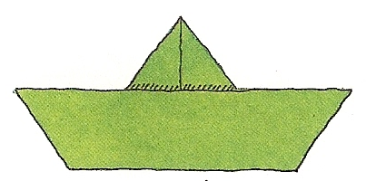
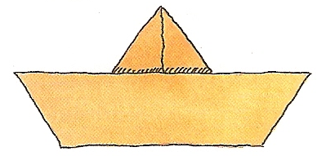
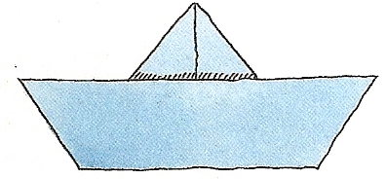
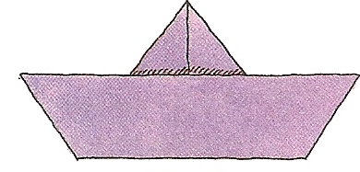
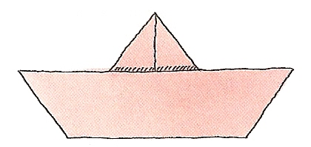
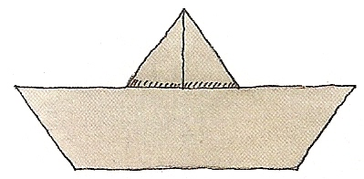
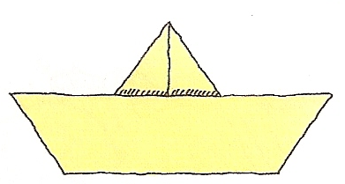
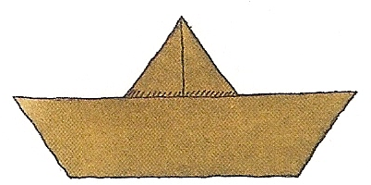
Révision des couleurs…
Il est rouge.
De quelle couleur est le bateau?
Il est noir.
Il est blanc.
Il est vert.
Il est orange.
Il est bleu.
Il est violet.
Il est rose.
Il est gris.
Il est marron.
Il est jaune.
Notes:
Révision des couleurs = a revision of the colours; De quelle couleur est le bateau? = What colour is the little boat?
Boats will sail across the screen from left to right and pupils must volunteer in French what colour each one is. The answer then appears in written Spanish on the right hand side of the screen. We are using the masculine singular form of the adjective here but we will soon be using the feminine singular form and plural forms in later PowerPoints.

Slide 5
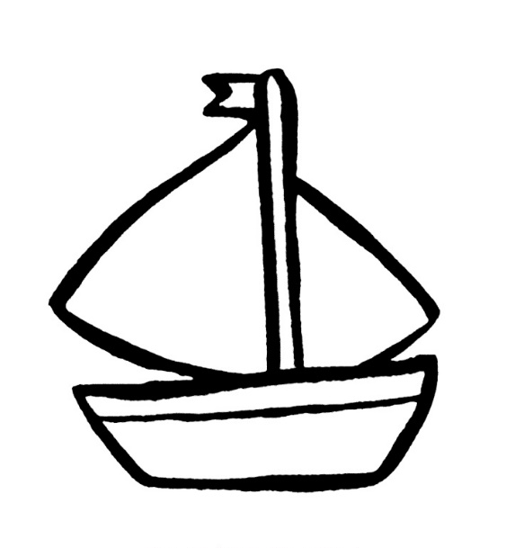
Le bateau…
La feuille …
Il est bleu.
Elle est bleue.
Il est vert.
Elle est verte.
Il est noir.
Elle est noire.
Il est gris.
Elle est grise.
Il est rouge.
Elle est rouge.
Il est orange.
Elle est orange.
Il est rose
Elle est rose.
Il est jaune.
Elle est jaune.
Il est marron.
Elle est marron.
Il est blanc.
Elle est blanche.
Il est violet.
Elle est violette.
Notes:
The boat is … The leaf is … Here pupils are encouraged to think about what the feminine singular form of the adjective will be, and how it would change, if at all, from the masculine to the feminine form when you are describing different objects which may vary in gender in French. The answers appear one-by-one in red to the right hand side of the blue column. The rule (that they have seen before) is that the masculine form will add –e in the the feminine, if it doesn’t have one. If it ended in an –e already there is usually no change to the spelling or pronunciation. The exceptions are blanc, violet, marron

Slide 6
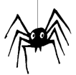
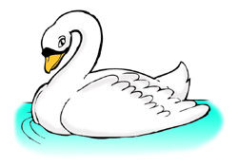
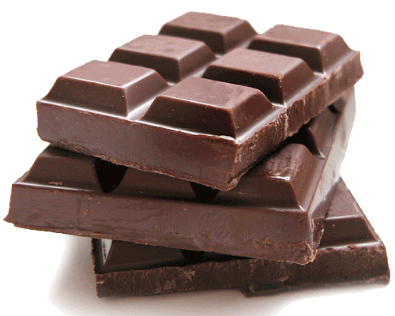
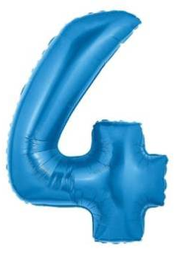
De quelle couleur est…?
1.
2.
3.
4.
le cygnet
l’araignée
le chocolat
Le jouet
5.
6.
7.
8.
la vache
le quatre
le géant
la feuille
Notes:
De quelle couleur est…? What colour is …?
Pupils get a chance to choose the colour and make it agree with the gender of the noun in question.
e.g. 1. Ly cygne est blanc. 3. La araignée est noire 3. Le chocolat est marron 4. Le jouet est orange. 5. La vache est blanche et noire. 6. Le quatre est bleu 7. Le géant est vert. 8. La feuille est rouge.

Slide 7
De quelle couleurs sont les drapeaux de ces pays?
Le drapeau d’Angleterre est…
rouge et blanc.
Le drapeau d’Allemagne est …
noir, rouge et jaune.
Le drapeau de France est …
bleu, blanc et rouge.
Le drapeau d’Espagne est…
rouge et jaune.
Le drapeau d’Irlande est …
vert, blanc et orange.
Notes:
De quelle couleurs sont les drapeaux de ces pays?
= What colour are the flags of these countries? In pairs pupils can speak or write their answers, All the colours will be masculine because le drapeau is masculine. Encourage the pupils to speak/write in full sentences so they can get used to verb forms etc.

